Slide 1
如何兼顧工作與家庭
吳仁明
2025.3.9

Slide 2
Q1 喜不喜歡 你現在的工作？
十分：你工作時感到在地如在天，好得無比，非常開心
零分：非常厭煩這份工作，工作對你來說是一種折磨
會為自己打幾分呢？

Slide 3
Q2 如何看待你的工作？
只要找一個待遇好、
環境好的工作就會快樂了
是這樣嗎？

Slide 4
Q3什麼是最佳的工作態度？
壓力
期待
工作對你來說有什麼意義？
面對老闆的壓力、配偶的期待，你該怎麼辦？
職場中的我們，是以工作為重？還是也要兼顧家庭和孩子？
工作
家庭

Slide 5
工作壓力大
Cheer雜誌(2023)：
台灣人使用安眠藥世界第一、每年280萬人因身心問題求醫，工作壓力是主因。
金字塔頂端的高階經理人。

Slide 6
主 題
工作中感到不快樂的原因
如何面對工作中的不快樂
做一個討神喜悅的員工
問題
解決
信心

Slide 7
https://www.ypppt.com/
1
工作中感到不快樂的原因
工作壓力所造成的影響

Slide 8
工作中感到不快樂的原因
CHATGTP,2025
工作壓力與過度負荷
缺乏自主性與成就感
不良的環境與人際關係
內容與個人興趣不符
薪酬與福利不滿意

Slide 9
對自己的影響
造成生理與心理的不適
將情緒帶給周圍的人
與同事發生衝突
工作占據了大部分時間，忽略個人興趣、休息與家庭生活

Slide 10
對家人的影響
將情緒帶回家，造成家人們的不愉快
家中的事不聞不問
因不耐煩，造成夫妻、家人出現溝通問題

Slide 11
家庭事業兩頭空
心力交疲
家庭破碎
孤家寡人
埋怨公司
放棄工作
同事案例

Slide 12
2
如何面對工作的不快樂
尋求教會團契支持
禱告與靈修
調整工作觀點
02
03
01
自我反思與成長
學習放下與休息
舉起聖潔的手，敬虔生活
04
05
06

Slide 13
1. 禱告與靈修
工作中的壓力，家庭中的挑戰
選擇禱告面對困難，依靠神，祂必賜下智慧與力量
以神的話語為根基，在家中
、職場做好見證
Notes:
而不是靠自己的能力去應對困難。當我們學會依靠神，祂必賜下智慧與力量，使我們在職場成為卓越的員工，在家庭中成為敬虔的丈夫，榮耀神的名。

Slide 14
隨處禱告、隨時禱告
隨處禱告，依靠神得勝
隨時禱告，與神同行
應當一無掛慮，只要凡事藉著禱告、祈求和感謝，將你們所要的告訴神。神所賜出人意外的平安，必在基督耶穌裡保守你們的心懷意念。（腓立比書4:6-7 ）

Slide 15
先從禱告與靈修開始
每天與神對話，將困惑、焦慮獻上。
禱告幫助你放下重擔，獲得內心的平安。
從神的話語中尋求安慰與鼓勵。
我靠著那加給我力量的，凡事都能做。（腓立比書 4:13）。

Slide 16
禱告靈修改變所有的難處
禱告後，環境還沒改變，人先改變，比過去更有耐心。
神帶下祝福，那雙看不見的手，使家裡氛圍改變，職場也跟著改變。

Slide 17
2. 調整工作觀點
創世之初上帝造萬物讓我們享受，讓我們去管理萬物，工作是快樂的。
管理伊甸園，全人、全時間
都在上帝面前。像是
給主做的，不是給人做的。

Slide 18
2. 調整工作觀點
你們作僕人的，要凡事聽從你們肉身的主人，不要只在眼前事奉，像是討人喜歡的，總要存心誠實敬畏主。
無論做什麼，都要從心裡做，像是給主做的，不是給人做的，
因你們知道從主那裏必得著基業為賞賜；你們所事奉的乃是主基督。
歌羅西書 3:22~24

Slide 19
心裡做，為主做
為主工作， 不只討老闆歡欣。
無論做什麼，都要從心裡做，像是給主做的，不是給人做的。
工作中的挑戰，成為榮耀神的機會。

Slide 20
3. 尋求教會團契支持
與弟兄姊妹分享你的感受，向屬靈同伴、牧師尋求意見與安慰。
RPG小組生活幫助我們看見更寬廣的盼望，獲得實際的支持。

Slide 21
我們的價值在哪裡？
世人用工作表現、所得、社會地位.等看待工作。
世人用工作來評估自己與別人的價值。
人的價值無法用工作來衡量，
人的價值由上帝決定，
上帝看每一個人都是無價之寶。
Notes:
，

Slide 22
4. 自我反思與成長
哪些原因素讓你不快樂？
環境、人際關係，職務內容
禱告尋求神的帶領
認識自己，做出相應的改變。
自己家裡案例

Slide 23
4. 自我反思與成長
每一份工作都是上帝們的呼召
工作跟主連結，事奉的乃是主基督，與主同行，心裏就滿有平安與喜樂。
神要用婚姻家庭來祝福我們。當承擔責任時，祝福就臨到我們。

Slide 24
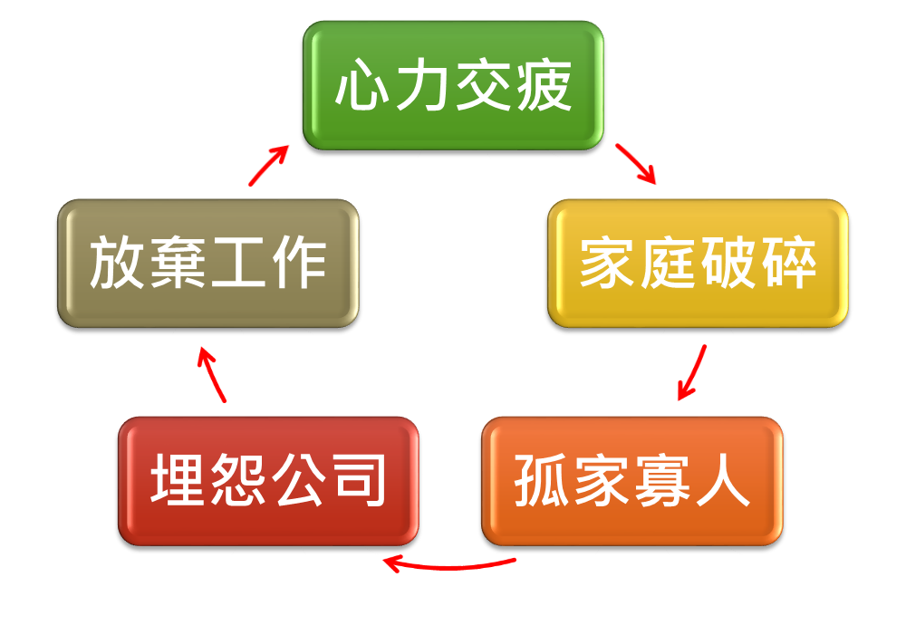
家庭美滿事業順利
家庭事業兩頭空
禱告靈修
家庭和樂
家人支持
團隊合作
完成任務

Slide 25
5. 學習放下與休息
忙碌的工作中，留出休息與
充電的時間。
週日來教會，恢復體力，維繫關係，重新得力。
我願男人無忿怒，無爭論，舉起聖潔的手，隨處禱告。提摩太前書2:8

Slide 26
放下憤怒，活出愛
以柔和與愛來回應。
《雅各書》1:19-20 ：「我親愛的弟兄們，這是你們所知道的。但你們各人要快快地聽，慢慢地說，慢慢地動怒；因為人的怒氣並不成就神的義。」

Slide 27
放下怒氣
不公平對待、主管的責備或工作受挫時，用禱告來交託，求神賜下忍耐與智慧
家庭中難免意見不合，學習放下怒氣，以愛與溝通來化解矛盾，避免讓憤怒傷害彼此的關係。
人的怒氣不能成就神的義(雅各書1:20)

Slide 28
遠離爭論，追求和睦
《箴言》15:1 ：「回答柔和，使怒消退；言語暴戾，觸動怒氣。」
以智慧與品格來贏得信任。
遇到意見分歧時，學習謙卑傾聽，以溫和的態度表達自己的看法，不讓爭論影響團隊的和諧。
自己學校案例

Slide 29
尊重另一半
以愛與尊重來對待配偶，避免因小事爭吵
學習耶穌的柔和與謙卑，
在婚姻中建立和睦的關係。

Slide 30
6.舉起聖潔的手，敬虔生活
手潔心清、心靈誠實。
誰能登耶和華的山？誰能站在祂的聖所？就是手潔心清、
不向虛妄、起誓不懷詭詐的人。
詩篇24:3-4

Slide 31
6.舉起聖潔的手，敬虔生活
在職場中誠實守信，不貪心、不妄用權力，用正直來處事。
持守婚姻的忠誠，遠離誘惑，以基督的愛來帶領家庭。
當手是聖潔的，禱告才蒙神悅納，生活見證也能成為別人的祝福

Slide 32
如何對工作的不快樂
禱告靈修
放下休息
敬虔
生活
反思
成長
調整
觀念
尋求教會團契支持

Slide 33
做一個討神喜悅的好員工
3
兼顧工作與家庭
時間管理
為主而做
靠主而做
管理自己的情緒
愛與責任

Slide 34
管理自己
的情緒
工作家庭衝突處理
工作與家庭的切割
維繫良好家庭關係
聖經的話得著力量

Slide 35
二、兼顧工作與家庭
以神為優先，相信祂會供應我們所需。
合理安排時間，在工作與家庭之間找到平衡點。
教導兒女，彼此造就，讓神的話成為家庭的根基。
夫妻彼此相愛，建立穩固的家庭關係。

Slide 36
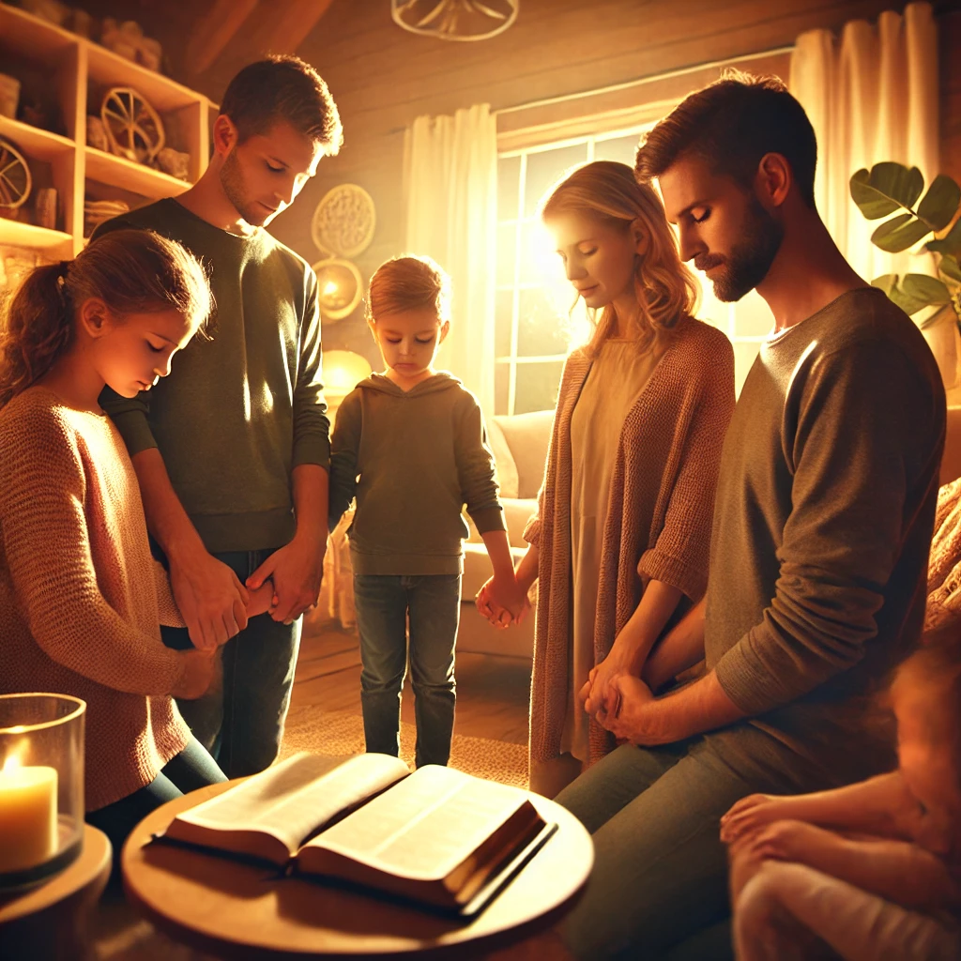
三、時間管理
設定固定的家庭時間，如家庭聚餐，家庭禱告會。
學習工作分派及優先處理
順序，減少無謂的加班。
週末避免過度忙碌，安排
休息與家人共享的時間。

Slide 37
四、愛與責任
每天至少花一些時間與配偶交流，不只是討論孩子或家務。
週末可以安排短暫的約會時間，重燃夫妻間的愛與關係。
工作壓力大時，可以與配偶一起禱告，尋求神的帶領與安慰。

Slide 38
為主而做
靠主而做
時間管理
管理自己
的情緒
愛與責任
兼顧工作與家庭

Slide 39
結 論
工作是神的呼召與祝福。
工作與家庭中與主連結，就都能蒙主祝福。
人的價值是無法用工作來衡量，人的價值是上帝決定的，而上帝看每一個人都是無價之寶。

